Slide 1
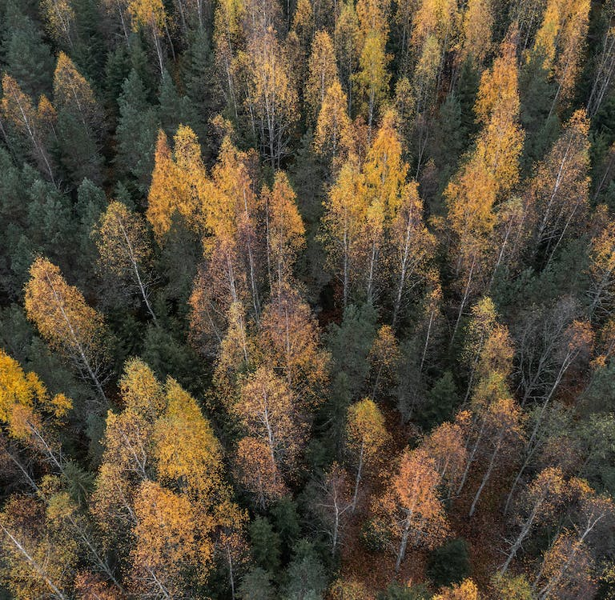
Umjerene i polarne širine

Slide 2
Suhe klime umjerenog pojasa
hladne pustinje (niže temperature posebno zimi)
udaljenost od mora, u zavjetrini visokih planina
Kizilkum, Karakum, Takla Makan i Gobi (Azija), Velika zavala (Sjeverna Amerika) i Patagonija (Južna Amerika)
Pronađi ih u atlasu.
Pustinja Gobi

Slide 3
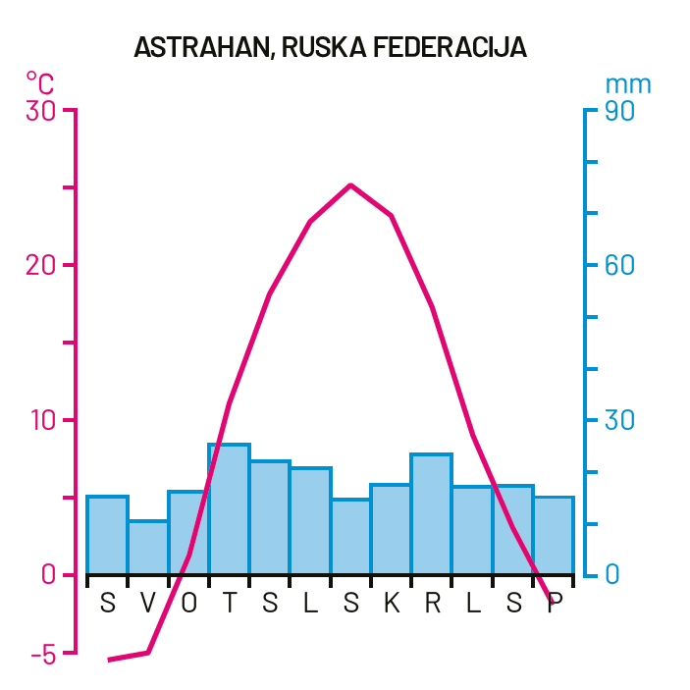
Suhe klime umjerenog pojasa
Zajednice niskih trava – stepe
Na svim kontinentima osim na Antarktici
Vlažnije stepe – žitarice
Suhe stepe - stočarstvo
Mongolska stepa

Slide 4
Umjereno tople kišne
Umjereno topla vlažna
Sredozemna
Sinajska (kineska)

Slide 5
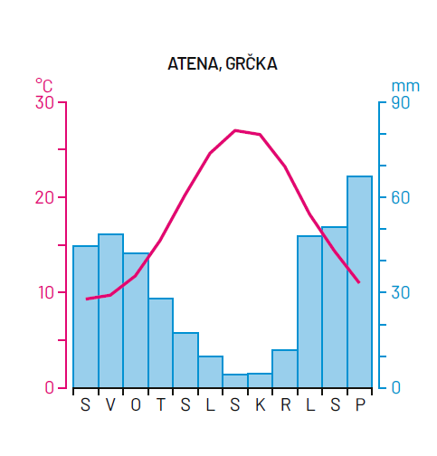
Hrast plutnjak

Slide 6
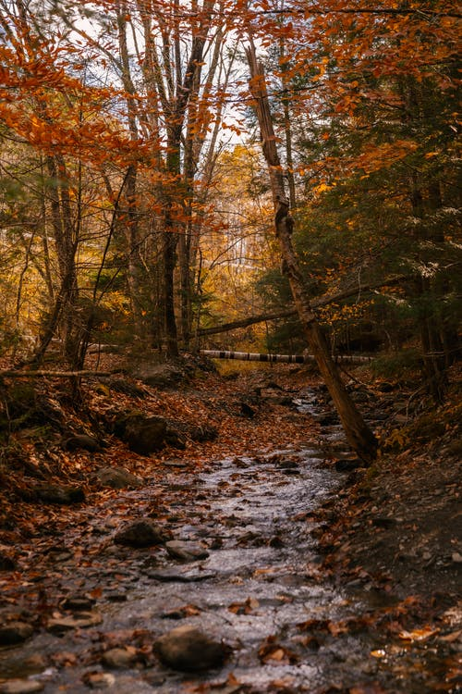
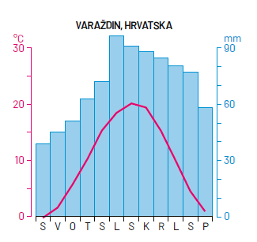

Slide 7
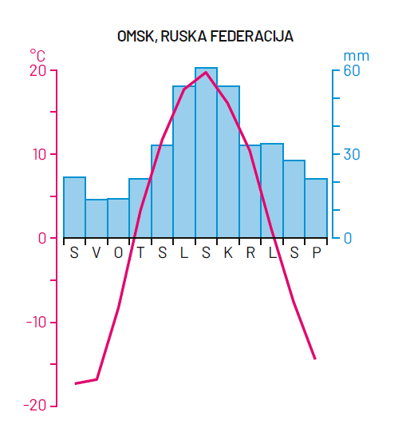
Snježno-šumska klima i tajge

Slide 8
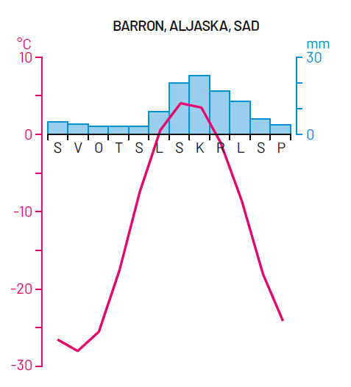
Polarni krajevi
Klima vječnog mraza – bez vegetacije
Klima tundre – vegetacija biljnih zajednice mahovine, lišajeva i niskog raslinja u kratkom ljetnom periodu

Slide 9
Životinjski svijet po klimatskim razredima
Morž, klimatski razred E
Ljame, klimatski razred B,
stepe Južne Amerike
Jednogrba deva s arapskog poluotoka, klimatski razred B
Notes:
Učenici trebaju na temelju vanjskog izgleda pretpostaviti kojem klimatskom razredu od A do E pripadaju pojedine životinje.

Slide 10
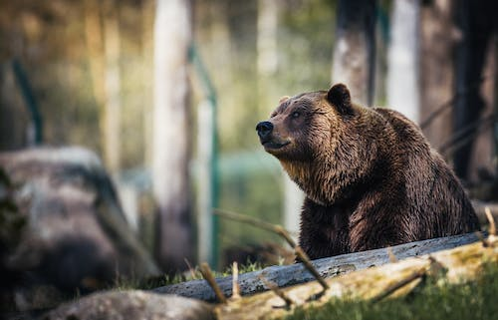
Životinjski svijet po klimatskim razredima
Valabi, klimatski razred A,
savane
Tapir, klimatski razred A, tropske kišne šume
Medvjed, klimatski razred C i D
Notes:
Učenici trebaju na temelju vanjskog izgleda pretpostaviti kojem klimatskom razredu od A do E pripadaju pojedine životinje.

Slide 11
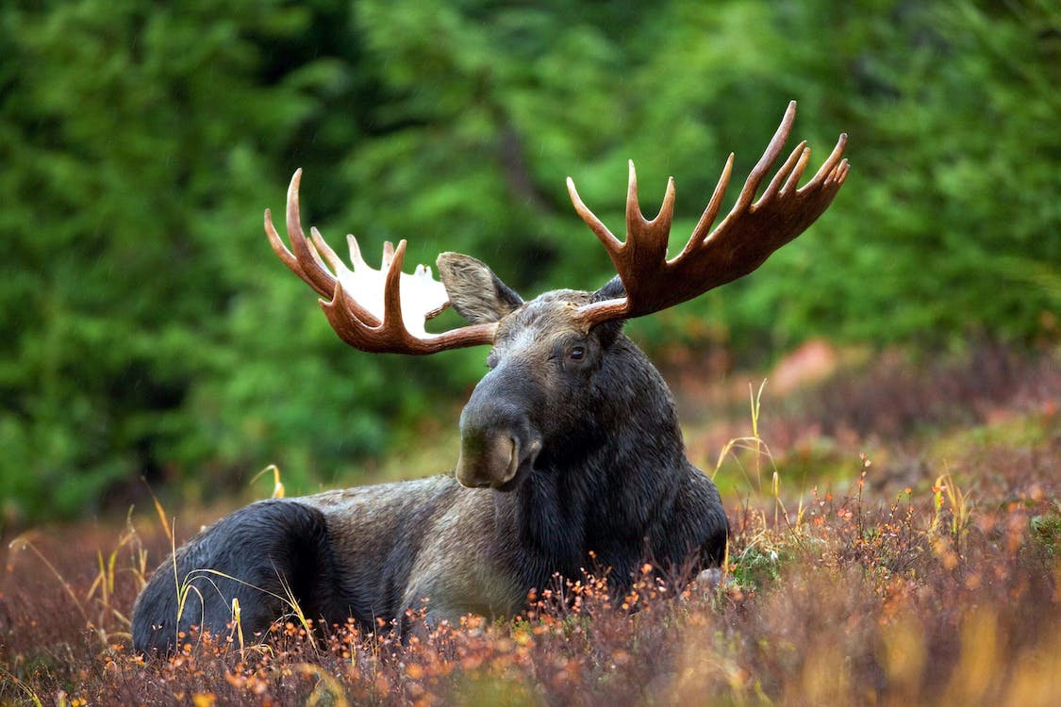
Životinjski svijet po klimatskim razredima
Los, klimatski razred D
Leopard, tropske kišne šume,
klimatski razred A
Pingvini, klimatski razred E
Notes:
Učenici trebaju na temelju vanjskog izgleda pretpostaviti kojem klimatskom razredu od A do E pripadaju pojedine životinje.

Slide 12
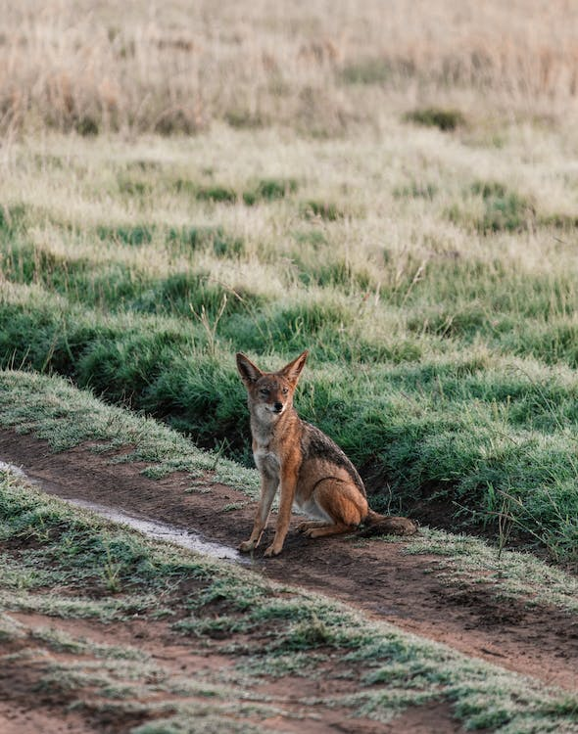
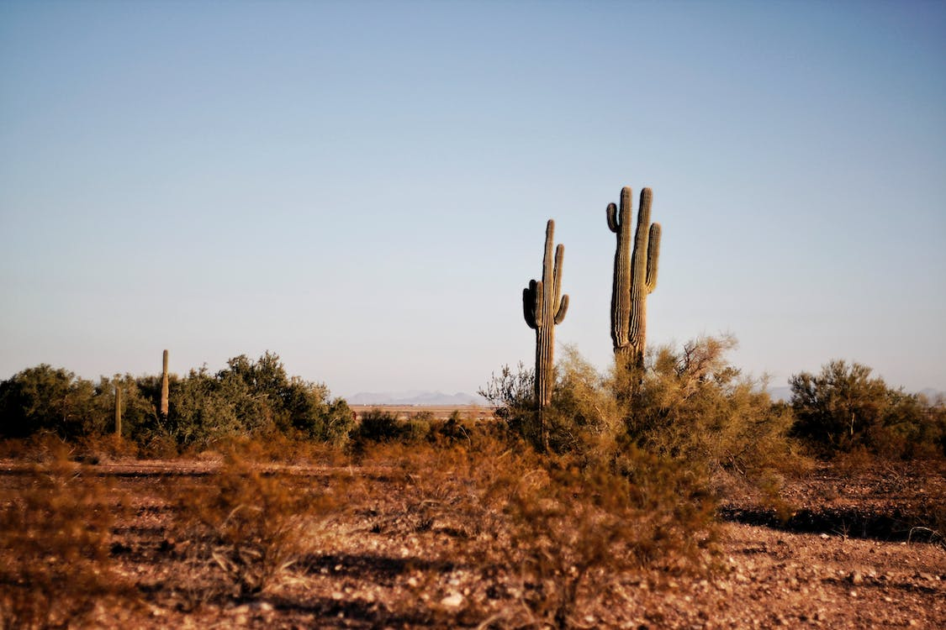
Biljni svijet po klimatskim razredima
Južna bukva, sredozemna
vazdazelena vegetacija,
razred C
Pustinjski kaktus, razred B
Savane, razred A
Notes:
Učenici trebaju na temelju vanjskog izgleda pretpostaviti kojem klimatskom razredu od A do E pripadaju pojedine biljne zajednice.

Slide 13
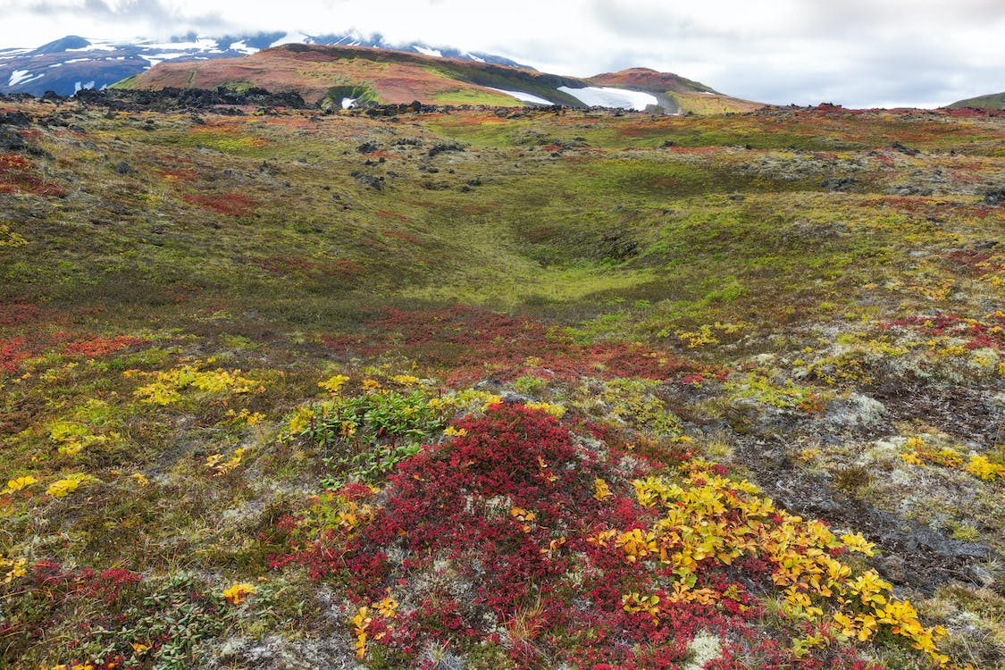
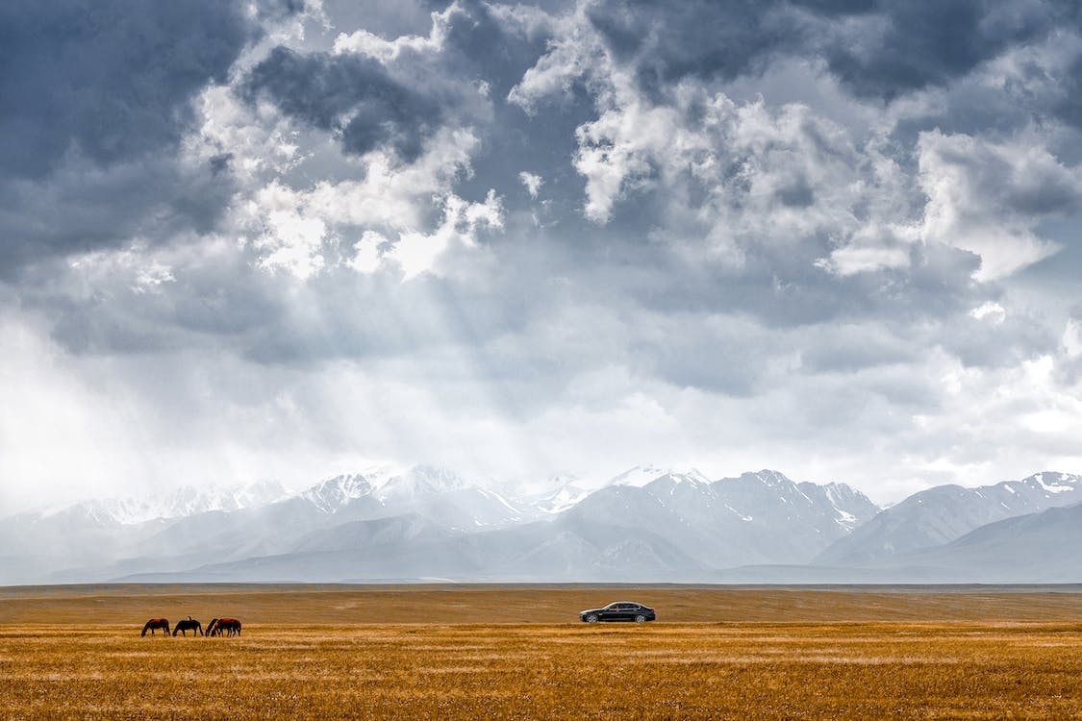
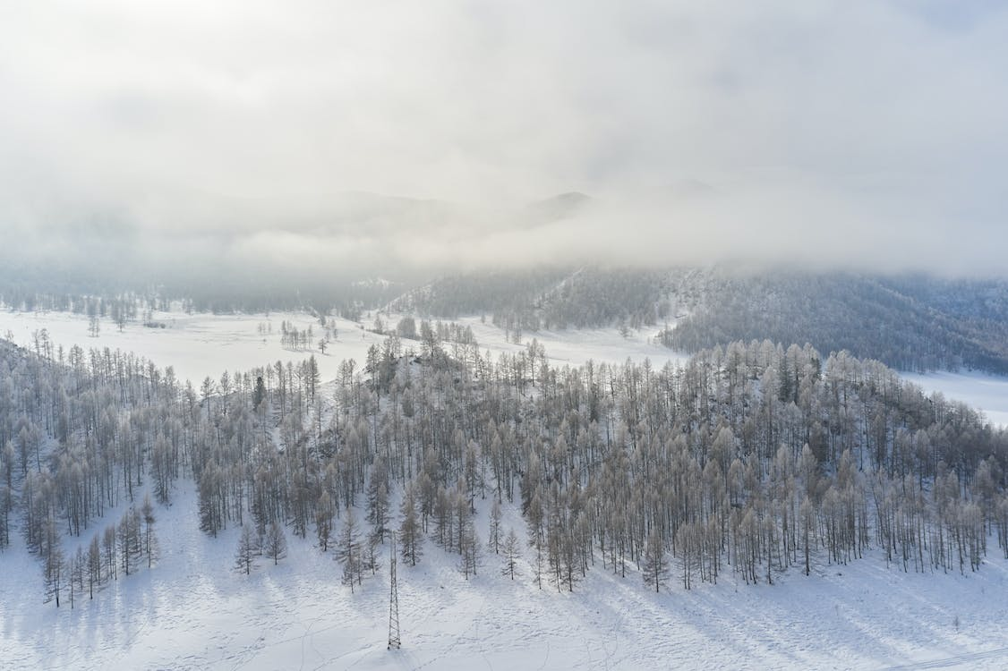
Biljni svijet po klimatskim razredima
Tundre, razred E
Stepe, razred B
Tajge, razred D
Notes:
Učenici trebaju na temelju vanjskog izgleda pretpostaviti kojem klimatskom razredu od A do E pripadaju pojedine biljne zajednice.

